Slide 1
Chiba Campaign Daily Report 2022/11/29
米谷 颯太

Slide 2
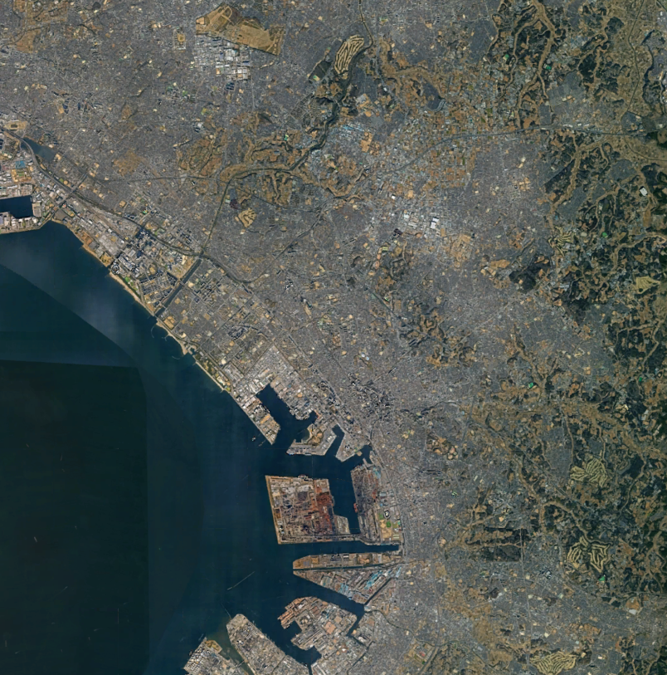
千葉キャンペーン期間のSO₂平均濃度
これまで#４方向（南方向）のSO₂濃度が高くなる傾向があったが25，26，27日の期間では#３方向（東方向）の濃度が比較的高くなっていた。
➡トラジェクトリー解析を今後行う予定
➡直近一週間はHYSPLITでバックトラジェクトリー解析ができなかったため、また後日行うことにした

Slide 3
#3方向の11/25,26,27のSO₂高度分布の比較
0-１㎞の層でSO₂濃度が比較的高くなっている

Slide 4
SO₂濃度が低い11/25においてのNO₂との比較
SO₂同様NO₂も濃度は低かった

Slide 5
SO₂濃度が比較的高い11/26においてのNO₂との比較
SO₂よりも寿命が短いとされるNO₂はSO₂が高濃度とされる時間帯に濃度が高いと推察された
・SO₂濃度変動が近くの排出源に依存している可能性が高い
・#3方向も人為起源の排出源の影響を受けている

